Slide 1
Wirkungsgrad von Ptg Anlagen
Präsentation
Fabian Ruoss
Institut für Energietechnik
Rapperswil, 6. April 2016

Slide 2
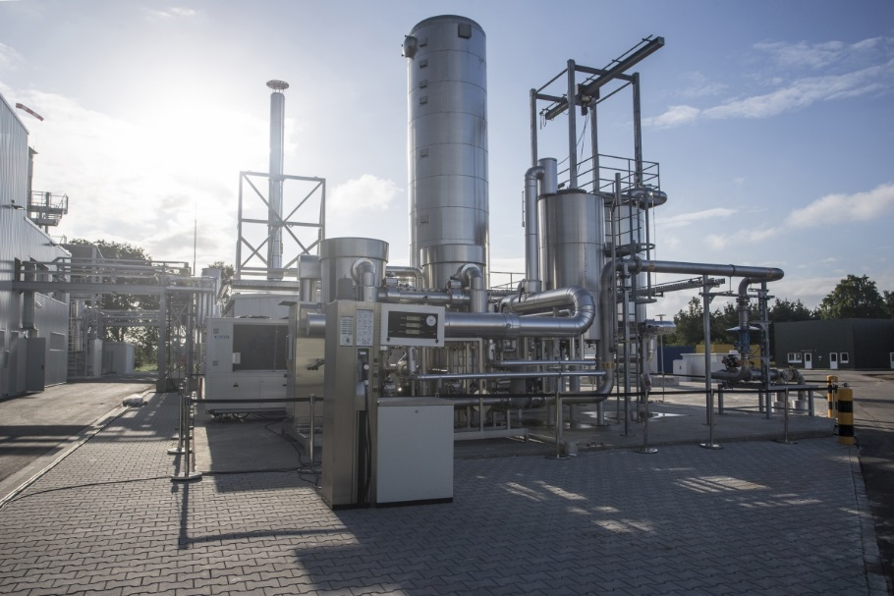
Motivation und Systematik
Frage nach Wirkungsgrad von Gesamtanlagen nicht zufriedenstellend beantwortet
Wunsch aus verschiedensten Kreisen nach genauerer Untersuchung des Wirkungsgrads von Power-to-Gas Anlagen
Wirkungsgrad ist wichtig für Wirtschaftlichkeit und zur Identifikation von Optimierungsmöglichkeiten
Sensitivität einzelner Anlagenteile auf Gesamtsystem
Validierung von Messergebnissen aus bestehenden Anlagen
Power-to-Gas Anlage Werlte mit einer «Umwandlungsrage» Strom zu Gas von 54 %
http://www.etogas.com/referenzen/article///industrielle-63-mw-ptg-anlage-audi-e-gas-anlage/ 12.04.16

Slide 3
Bemerkungen:
Annahmen
Umwandlungsgrad von 100 % (alles CO2 und H2 wird in CH4 und Wasser umgewandelt)
DI-Wasser vorhanden
Energie und Stoffbilanzen beziehen sich auf den stationärer Betrieb (Keine An- und Abfahrvorgänge)
Produktgasabgabe auf 5 bar Niveau
Wirkungsgrad 𝜼
Definition: $η=\frac{Nutzen}{Aufwand}$
Nutzen: Energieinhalt von Methan und Wasserstoff (Brennwert)
Aufwand: Elektrizität (Auch Wärme bzw. Kälte welche nicht aus internen Quellen stammt und elektrisch bereitgestellt werden muss)

Slide 4
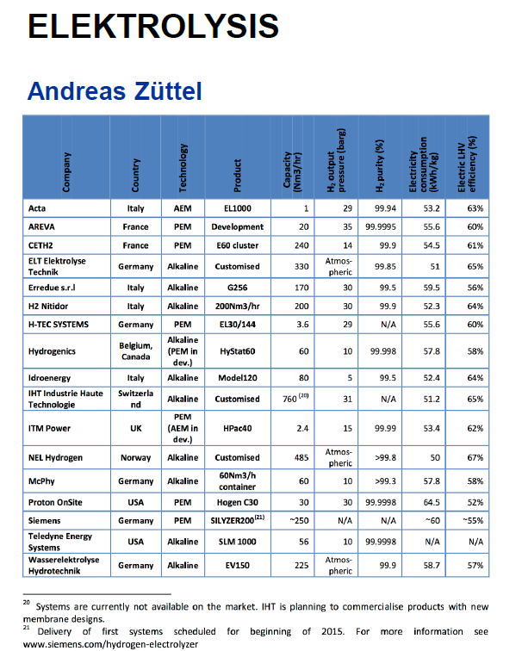
Elektrolyse
Elektrolyse [1]
Elektrische Anschlussleistung: 5 MW
Energiebedarf (AC/H2): 53.3[1] - 66.7[2] kWh/ kg H2
Wirkungsgrad (Brennwert): 59.1 – 73.4 %
Abwärme (1- 𝜼): 60 – 80 °C
H2 Ausgangsdruck: 15 bar (a)
Quellen: [1]: http://etogas.com/fileadmin/documents/datasheets/ETOGAS_Power-to-Hydrogen_Datasheet_EN_Rev1.pdf 12.04.16
[2]: Power to Gas – eine Systemanalyse. Energieinstitut an der Johannes Kepler Universität Linz

Slide 5
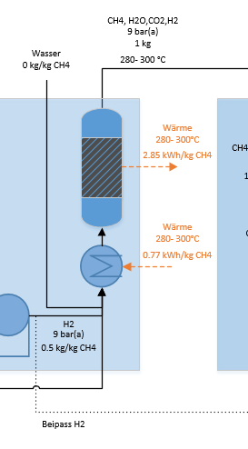
Methanisierung
Betriebsbedingungen
Katalytischer Festbettreaktor
Temperatur Reaktor: 280 - 300 °C
Eintrittsdruck: 9 bar (a)
Reaktionswärme: 2.85 kWh/ kg CH4
Wasserdampf: 0 kg/ kg CH4
Verdampfung Wasser: 0 kWh/kg CH4
Erhitzung Feedgas: 0.77 kWh/kg CH4
Bemerkungen
Wasserdampf verhindert zu hohe Hotspottemperaturen im Reaktor durch Verschiebung des Gleichgewichtes
Annahme: Reaktor hat keinen Wärmebedarf

Slide 6
Gasaufbereitung und Verdichter
Energie Verdichter
Induzierte Isentropeneffizienz: 0.7
Gasaufbereitung
Mehrstufige Kühlung auf 2 °C zur Wasserabscheidung: Enthalpiedifferenzen (FluidProp)
Nutzung der Wärme für die CO2 Abscheidung
Membranfilter zur Entfernung von CO2
Kühlung
Kühlung von nicht intern verwendeten Wärmeströmen (Abwärme Aminwäsche oder Gasaufbereitung)
5 % der Kühlleistung muss elektrisch bereitgestellt werden
Kältemaschine ( T< 25 °C): EER = 3

Slide 7
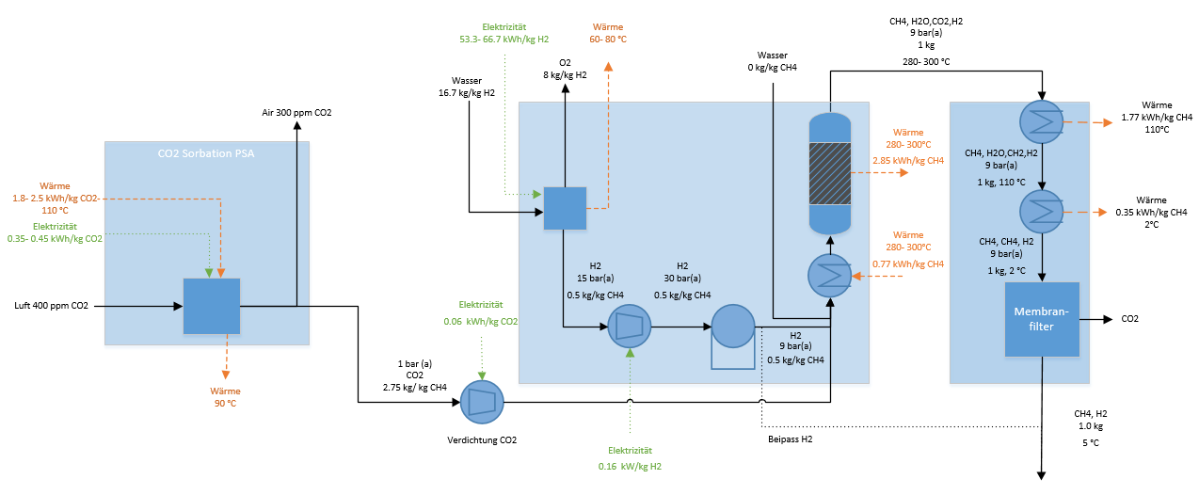
Anlagenschema: «Gratis CO2»

Slide 8
Wirkungsgrad «Gratis CO2»
Siehe Excel

Slide 9
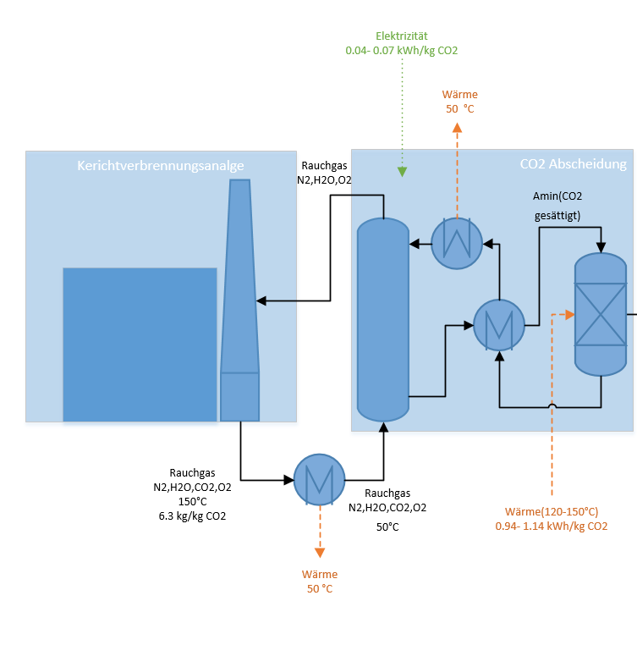
CO2 aus Rauchgasen
Rauchgase
Volumenanteil CO2: ca. 9 % [4]
Temperatur: 150 °C
Gereinigt gemäss LRV
Aminwäsche [3]
El. Energiebedarf: 0.04 - 0.07 kWh/kg CO2
Wärmebedarf (T= 140 °C): 0.94 – 1.14 kWh/kg CO2
Absorptionstemperatur: 50 °C
Quellen: [3]: Power to Gas – eine Systemanalyse. Energieinstitut an der Johannes Kepler Universität Linz
[4]: BA Seiler: Machbarkeitsstudie: Power to Gas Integration in der KVA Linth

Slide 10
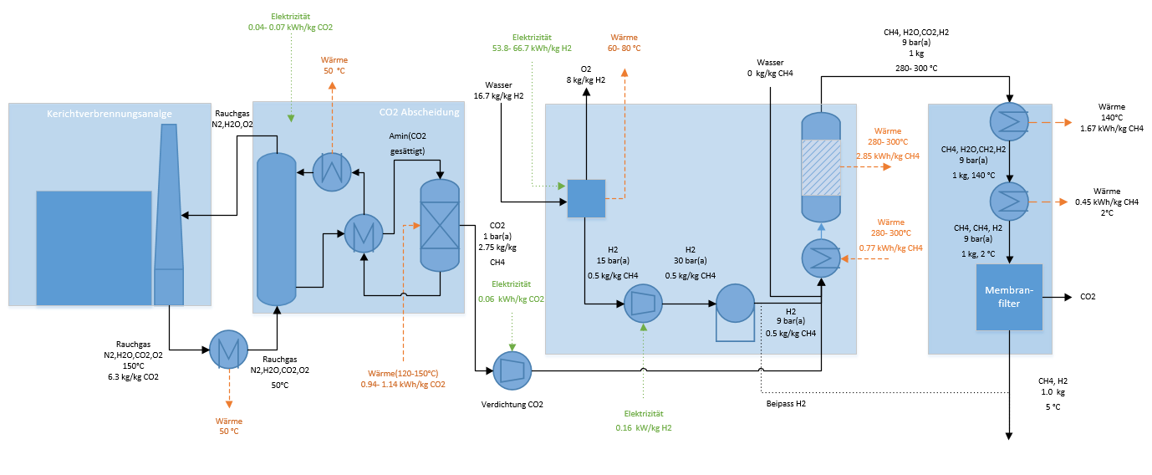
CO2 aus Rauchgasen

Slide 11
Wirkungsgrad «CO2 aus Rauchgas»
Siehe Excel

Slide 12
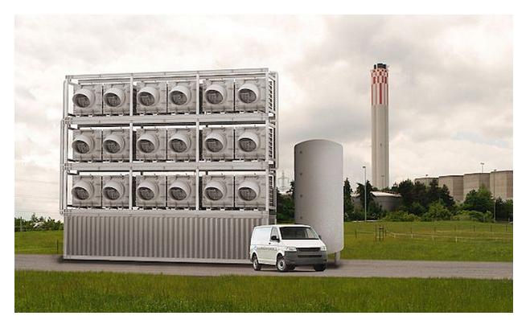
Basisdaten Komponenten
VSA [5]
El. Energiebedarf: 0.35 – 0.45 kWh/kg CO2
Wärmebedarf (T= 110 °C): 1.80 – 2.50 kWh/kg CO2
Adsorptionstemperatur: 25 °C
Adsorptionsdruck: 1 bar (a)
Desorptionsdruck: ca. 0.2 bar (a)
Quellen: http://www.climeworks.com/co2-capture-plants.html 12.04.15
Quellen: [5]: http://www.climeworks.com/facts-figures.html 7.04.16

Slide 13
CO2 aus Atmosphäre

Slide 14
Wirkungsgrad «CO2 aus Atmosphäre»
Siehe Excel

Slide 15
Fazit
Wirkungsgrad bis 55 % bei 100 % Methan sind heute erreichbar
Wirkungsgrad wird hauptsächlich durch die Elektrolyse und deren Kühlbedarf bestimmt
Erhöhung des Elektrolysewirkungsgrads um 10 % (absolut) erhöht Wirkungsgrad der Power-to-Gas Anlage um 7 % (absolut)
Die Einspeisung von 15 % Wasserstoff verbessert den Wirkungsgrad der Gesamtanlage um 2– 3 % (Absolut)
Keine externe Wärmequelle nötig (Ausnahme bei CO2 aus der Atmosphäre)
 | 𝜼: 100 % Methan | 𝜼: 15 % Wasserstoff
Gratis CO2 | 44.3- 55.6 % | 46.2- 58.1 %
CO2 aus Atmosphäre | 42.4- 53.6 % | 44.7- 56.4 %
CO2 aus Rauchgas | 43.9- 55.2 % | 45.9- 57.7 %

